Slide 1
Result of 15yr timing of PSR J0007+7303
单位：贵州师范大学
报告人：余志祥
指导老师：党世军
2024年7月15日

Slide 2
大纲
一、背景
二、数据获取与处理
三、结果
四、总结与意义

Slide 3
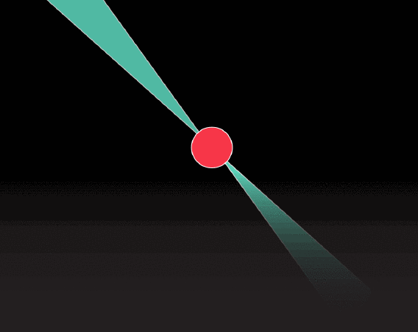
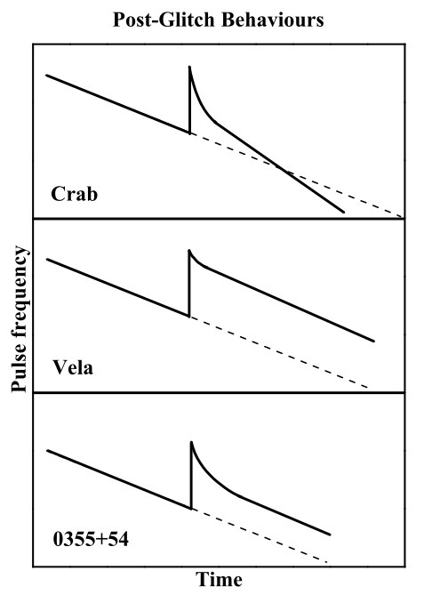
脉冲星
一、背景
脉冲星是快速旋转的具有高磁场的中子星，是中等质量恒星演化到后期，“死亡”的产物。其质量约为1.4倍太阳质量，半径约为10km，磁场约为${10}^{8}$~${10}^{15}G。$是理想的极端条件物理实验室。
脉冲星周期跃变：
图片来自维基百科
目前已在200多颗脉冲星上探测到了680多次跃变
对脉冲星的计时研究发现脉冲星在自转减慢过程中存在偶然的加快现象（周期跃变）
可能的物理解释：
星震？
脉冲星内部超流与壳层的相互作用？
展示了三颗脉冲星发生周期跃变时的脉冲频率的变化，频率在跃变时增大

Slide 4
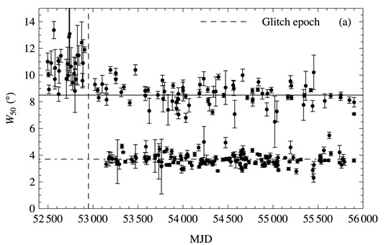
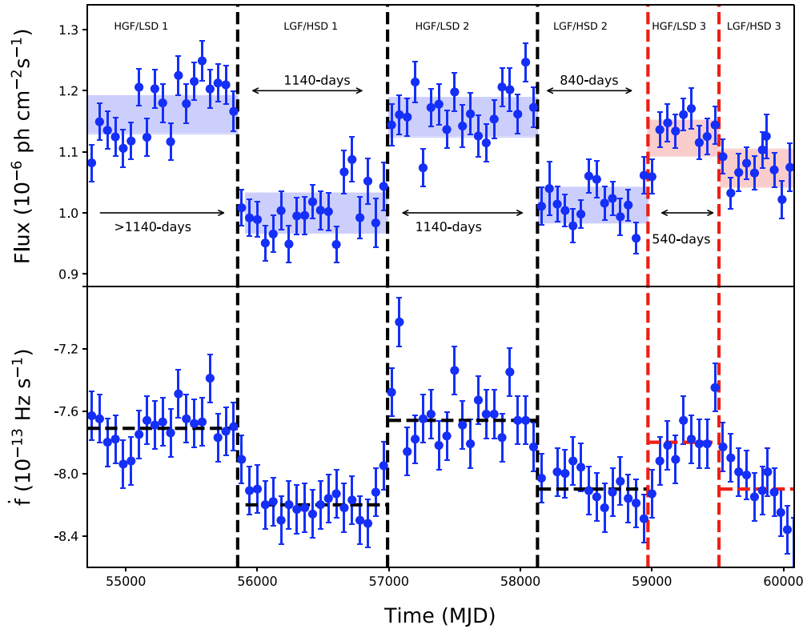
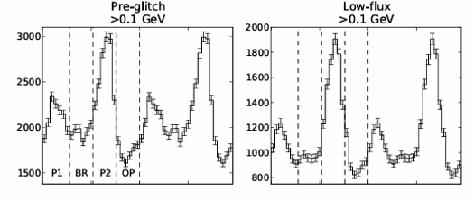
一、背景
最近发现脉冲星的周期跃变和辐射变化之间存在联系：
PSR B2035+36跃变前后轮廓宽度发生明显变化（Kou et al.,2018）.
PSR J2021+4026 的流量和自转减慢率存在明显的相关性(Wang et al. 2023)。
PSR J2021+4026 的脉冲轮廓在周期跃变后发生了明显的变化，跃变后桥辐射区少了一个峰。(Zhao et al. 2017)。
PSR J0007+7303是Fermi-LAT发现的第一颗伽马射线脉冲星，自转周期约为 316 ms。是一颗年轻的脉冲星，这颗脉冲星已经报道了3个glitch（ray et.2011，Li et.2016，Abdo et.2012）。
说明跃变发生时有可能触发了磁层的变化！

Slide 5
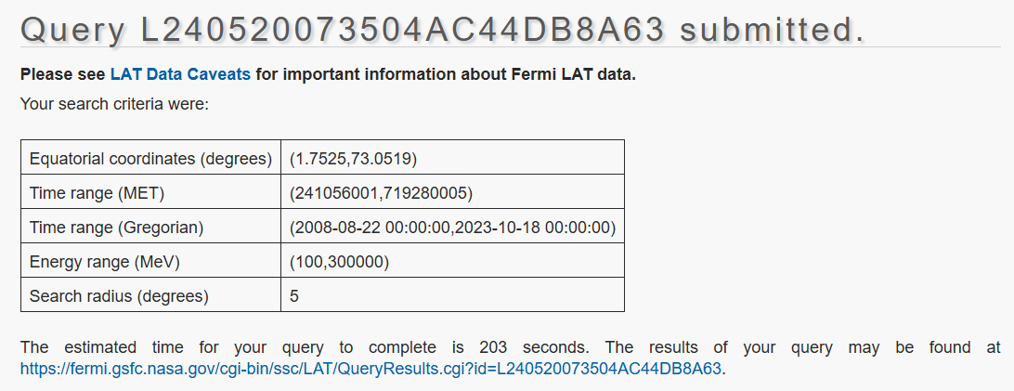
二、数据获取与处理：
从fermi官网下载PSR J0007+7303 15年的数据
https://fermi.gsfc.nasa.gov/cgi-bin/ssc/
1. 使用2008-8-22 - 2023-10-18 15年 Fermi-LAT 数据
2. 能段选择150 MeV - 10GeV
3. 设置天顶角小于 105°
4. 用 Fermi science tools 进行数据预处理
5. 互相关得到脉冲到达时间（TOA）
6. 使用Tempo2 计时分析
脉冲星计时的基本模型：
$$v\left(t\right)=v_{0}+{\dot{v}}_{0}\left(t−t_{0}\right)+\frac{1}{2}{{\ddot{v}}_{0}\left(t−t_{0}\right) }^{2}+…$$
(Lorimer & Kramer, 2005)

Slide 6
1. PSR J0007+7303的自转演化
三、结果
左图分别展示了J0007+7303的自转随时间的演化，减去了跃变后的平均频率的自转演化，自转减慢率的演化
虚线（不连续处）表示跃变发生时间
一共检测到了九次周期跃变，
其中第二次和第四次跃变是
在已经报道的三个跃变之间
发现的

Slide 7
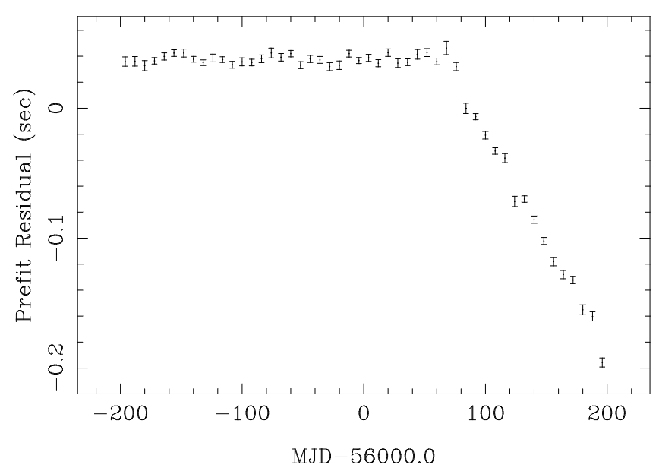
2. PSR J0007+7303两个小跃变的计时残差
三、结果
第二次和第四次跃变的计时残差偏折比较大，是明显的小跃变的现象

Slide 8
3. PSR J0007+7303的九次周期跃变参数
三、结果

Slide 9
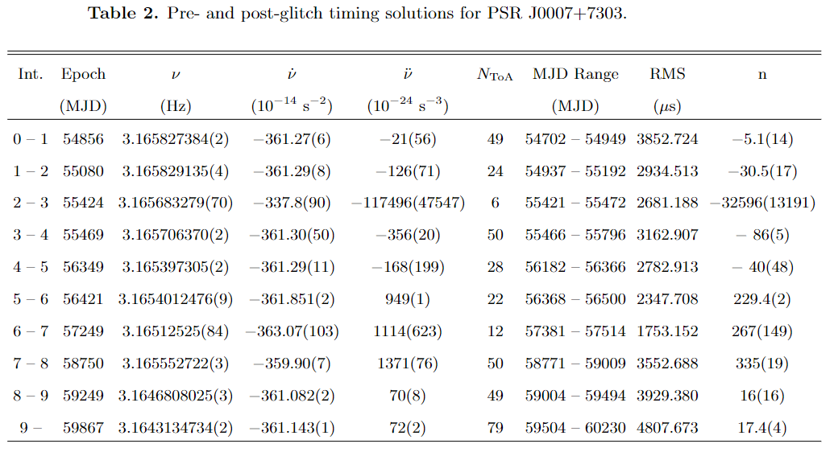
4. PSR J0007+7303 跃变前后的自转参数
三、结果
我们得到了J0007+7303的九次跃变前后的自转参数（v ，spin-down等）

Slide 10
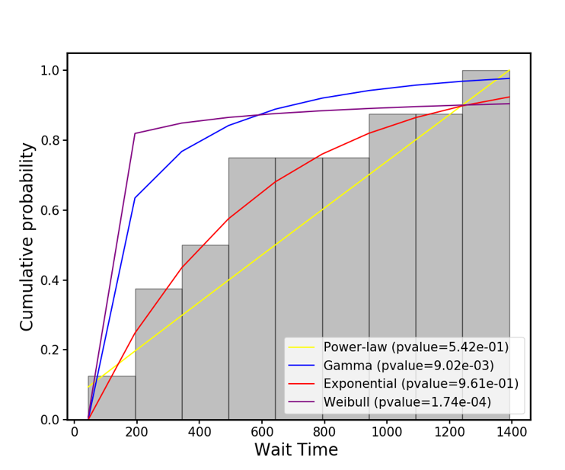
5. PSR J0007+7303的跃变等待时间
三、结果
分析这颗星的跃变大小与跃变间隔时间的关系，发现不存在相关性
在比较长的时间间隔后的glitch(7)比较小，非常短的时间间隔后的glitch(3)又非常大
跃变间隔最短约44天，最长的有三年多
等待时间的累积分布服从指数分布

Slide 11
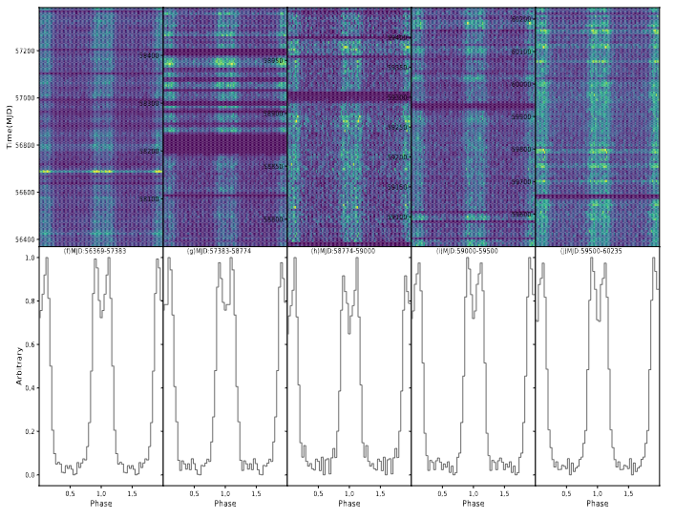
6. PSR J0007+7303周期跃变前后脉冲轮廓的变化
三、结果
上面的部分展示了跃变前后的光子的热图，通过对toa的反复拟合去把相位对齐，再对比跃变前后轮廓变化
下部分展示了对应时间间隔的归一化后的脉冲轮廓，对比后没有发现脉冲轮廓有明显的变化

Slide 12
7. PSR J0007+7303周期跃变前后流量变化
三、结果
蓝色的区域表示距离流量平均值3σ的
区间，发现流量也没有明显的变化

Slide 13
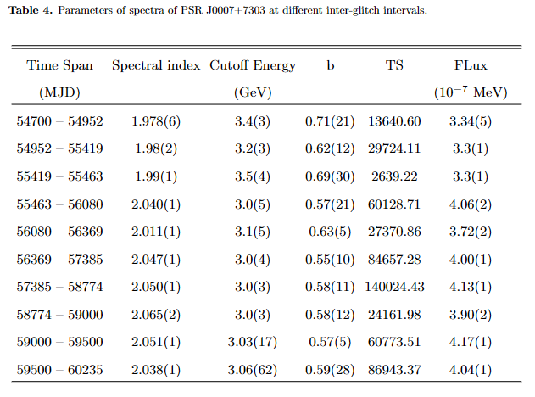
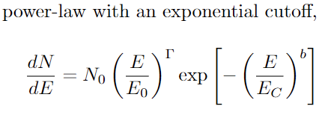
8. 跃变前后的相位平均谱分析
三、结果
对比跃变前后能谱的各项参数，没有明显的变化

Slide 14
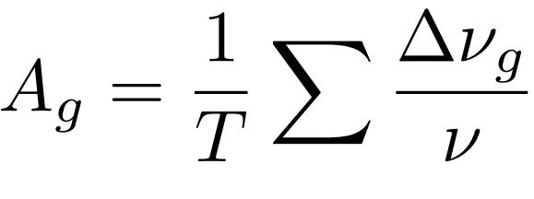
四、总结
（1）在PSR J0007+7303中发现了六个新的周期跃变；
（2）得到了PSR J0007+7303九次周期跃变参数； （3）PSR J0007+7303的glitch 的发生时随机的
（4）PSR J0007+7303的glitch前后脉冲轮廓没有明显变化
（5）PSR J0007+7303的glitch前后能谱没有明显变化；
~10%
~3.7×10⁻⁶

Slide 15
谢谢聆听！

